Slide 1
다이오드

Slide 2
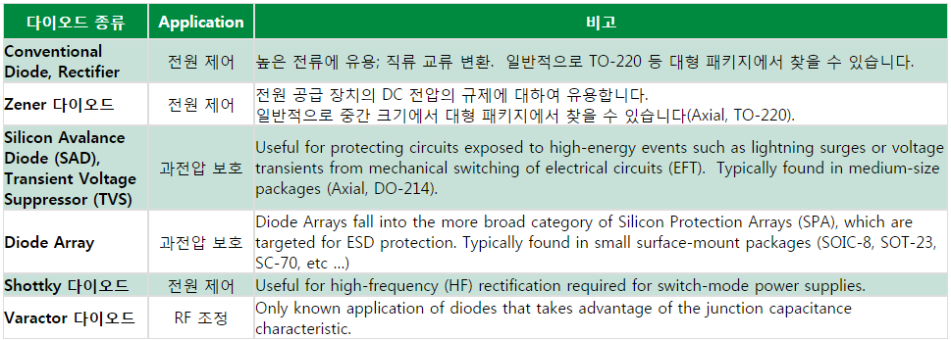
다이오드 종류

